Slide 1


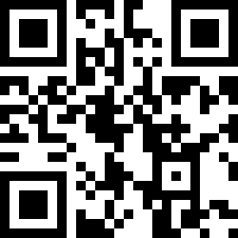
113學年學士班(日間) 學生補施測113-2
「個人學習特質量表」後測
施測對象：113級學士班(日間部)學生於113-2學年度未完成
施測之學生。
施測期間：114年09月15日至09月30日。
網址：https://student2.chu.edu.tw/
輸入學生個人學號及密碼（Chu +身份證後6碼）
首頁→資訊服務系統入口網站→學生資訊系統(學生系統)→個人學習特質量表。
IR 校務研究中心
03-518-6027、6274

